Slide 1
«Инклюзивные подходы на уроках музыки
в общеобразовательной школе»
МАОУ «СОШ №4» была открыта в 1937 году. Школа расположена в 2-х этажном типовом здании.
Учреждение осуществляет образовательный процесс в соответствии с уровнями общеобразовательных программ трех ступеней :
1 ступень – начальное общее образование (срок 4 года), 2 ступень – основное общее образование (5 лет), 3 ступень – среднее (полное) общее образование (2 года)
МАОУ СОШ №4
Улан-Удэ

Slide 2
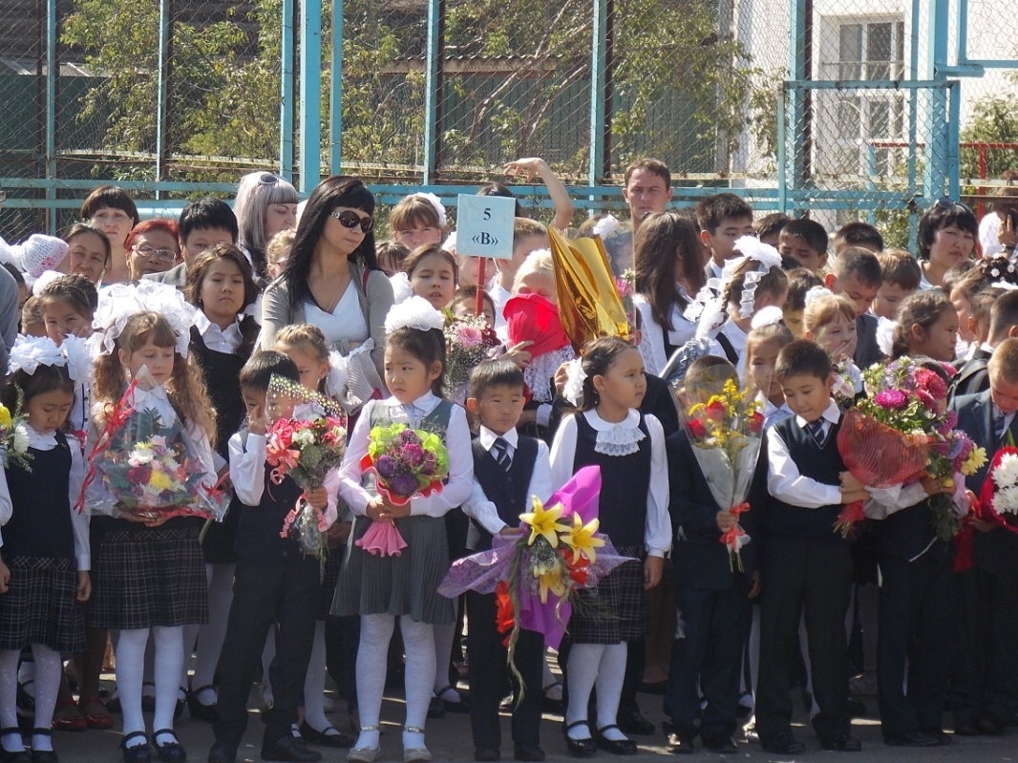
В школе обучается 517 учащихся,
из них 14 ребят имеют инвалидность:
10 - ДЦП,
1 – папиллома тозгортани,
1 – аутизм,
2 – раковое заболевание.

Slide 3
В настоящее время педагогический коллектив работает по программе развития «Школа для всех»
В школе создаётся целостная система, обеспечивающая оптимальные условия для адаптации, социализации личности каждого участника образовательного процесса. Вовлечение в социальную жизнь детей с особыми образовательными потребностями в соответствии с их возрастными и индивидуальными особенностями, уровнем актуального развития, состоянием физического, соматического и нервно-психического здоровья. Создаётся единая психологически комфортная образовательная среда.

Slide 4
Используя традиционные для педагогического коллектива методы и приемы работы по повышению учебной мотивации учащихся, опираясь на опыт работы школы в направлении социального проектирования, в рамках использования технологий инклюзивного образования педагогическим коллективом школы отрабатываются следующие аспекты:
разработка и апробация новых форм многоуровневой подачи учебного материала и организации урока;
разработка индивидуальных учебных маршрутов и планов;
организация работы междисциплинарной команды специалистов;
создание системы воспитания толерантного самосознания у учащихся;
создание условий общей доступности образовательного учреждения.

Slide 5
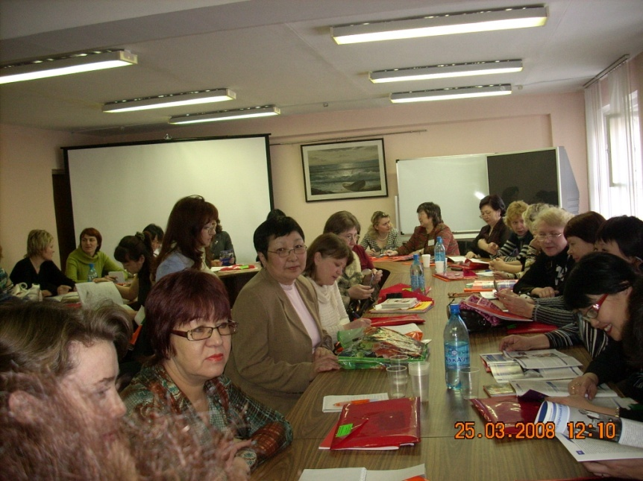
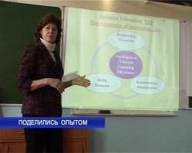
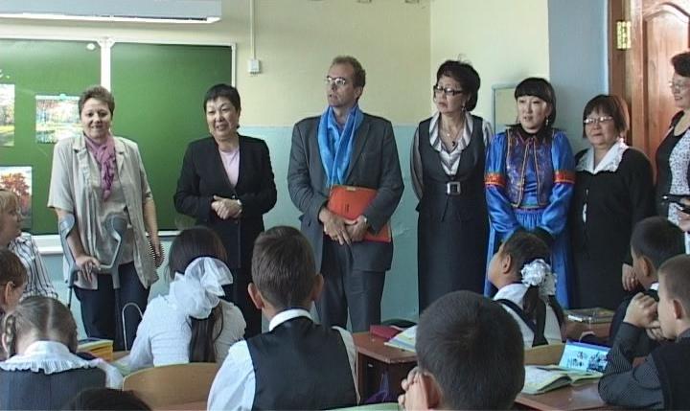
Этапы развития с 2007 года «Школа для всех»
Профессор Йоркского университета Гэри Банч
Обучающие семинары
Профессор Кэрролл Квирк
Эксперт Евросоюза по грантовым программам Пол Хинклиф,

Slide 6
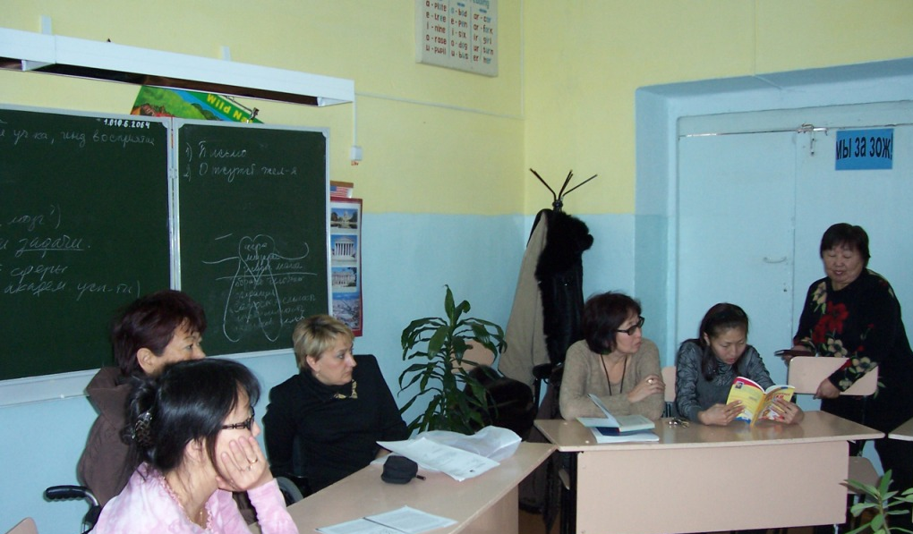
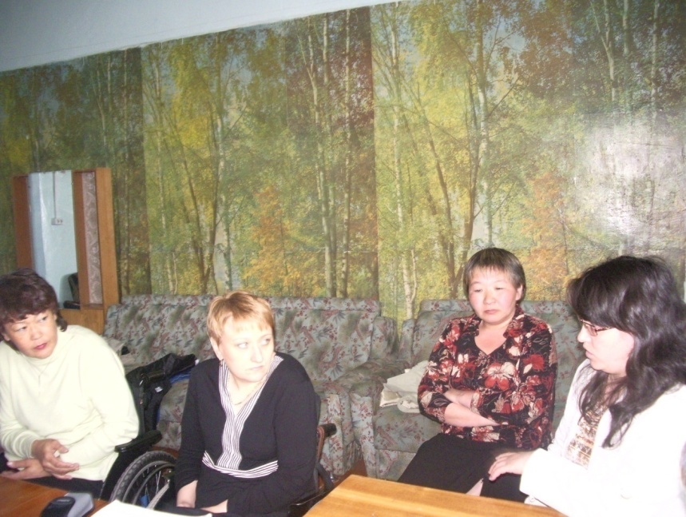
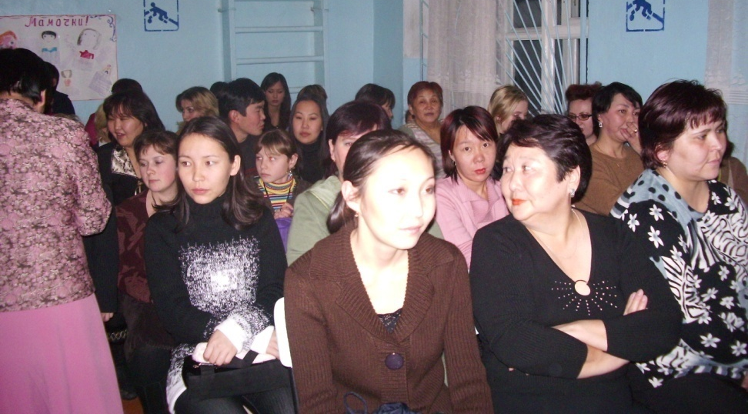
Этапы развития «Школа для всех»
Круглый стол специалистов и родителей по разработке индивидуальной траектории обучения и воспитания.
Круглый стол с родителями «Внедрение инклюзивного образования в школе»
Родительские собрания«Внедрение инклюзивного образования в школе»

Slide 7
http://perspektiva-inva.ru/ сайт РОФ «Перспектива»

Slide 8
Расположение учебных мест, подбор соседа, группа помощи.
уК Ж.
Н.
Т.
Б Ж.

Slide 9
При длительном лечение и реабилитации
в 2010 году ученица с ДЦП была вынуждена уехать на длительное время на лечение. Образование она получала дистанционно. Наиболее эффективными оказались открытые образовательные модульные мультимедиа системы (ОМС). Основные преимущества ОМС: отсутствие содержательных и технических ограничений: полноценное использование новых педагогических инструментов – интерактива, мультимедиа; возможность создания индивидуальной образовательной траектории учащегося; неограниченный жизненный цикл системы: поскольку каждый учебный модуль автономен, а система открыта, ОМС является динамически расширяемым образовательным ресурсом, не требующим сколь-нибудь существенной переработки в целом при изменении содержательных или технических внешних условий.

Slide 10
Сложности в передвижение, плохо владеет руками.
Использование ноутбука;
«Музыкальный словарь»
подарен учеником 8 класса;
Помощь соседа;
Тестовые задания;
Нескользкая поверхность;
Заранее давать задания на заучивание.

Slide 11
«Инклюзивная школа»
это не организация, в которой написаны все адаптированные и индивидуальные образовательные программы, это доступная, комфортная, дружественная среда для всех детей и педагогов.

Slide 12
Индикаторы инклюзии
создание инклюзивной культуры,
развитие инклюзивной политики
внедрение инклюзивной практики.
Аспект «создание инклюзивной культуры» намеренно помещён нами на первое место. Именно инклюзивная культура, которая формируется в школе является основой и источником проводимых реформ и изменений. Развитие общих инклюзивных ценностей и отношений сотрудничества может привести к изменениям и в политике, и в практике, как то – принятие управленческих решений, разработка и апробирование новых методик и т.д.

Slide 13
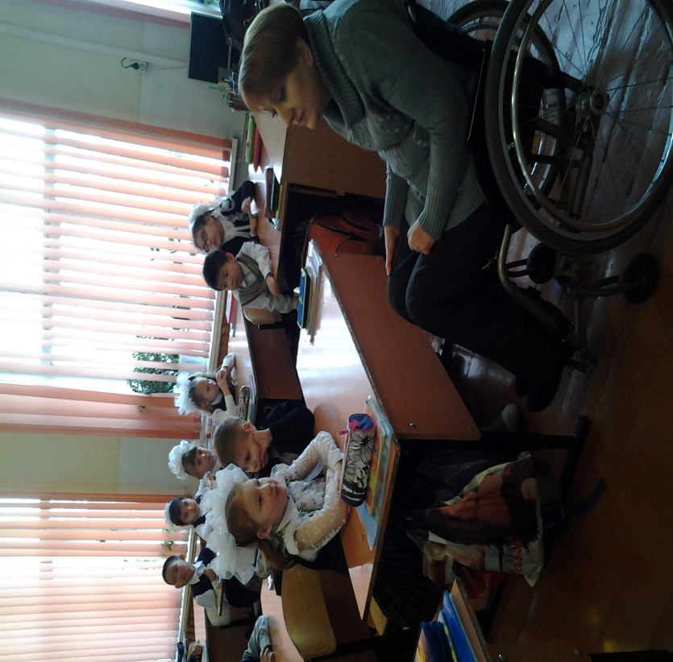
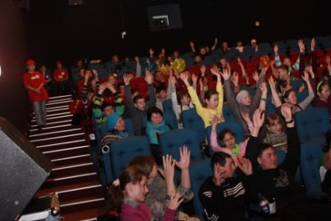
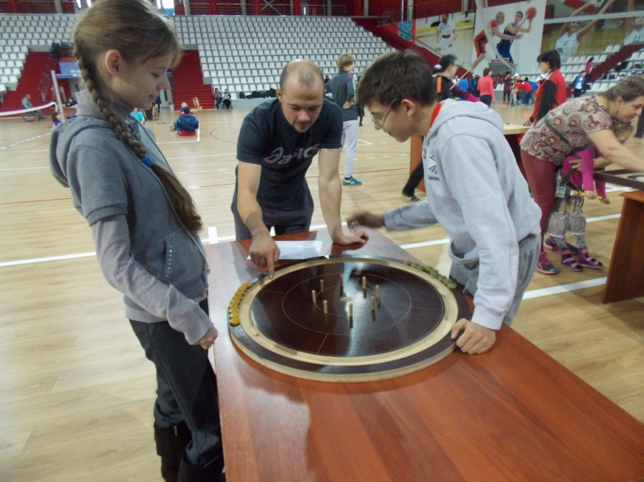
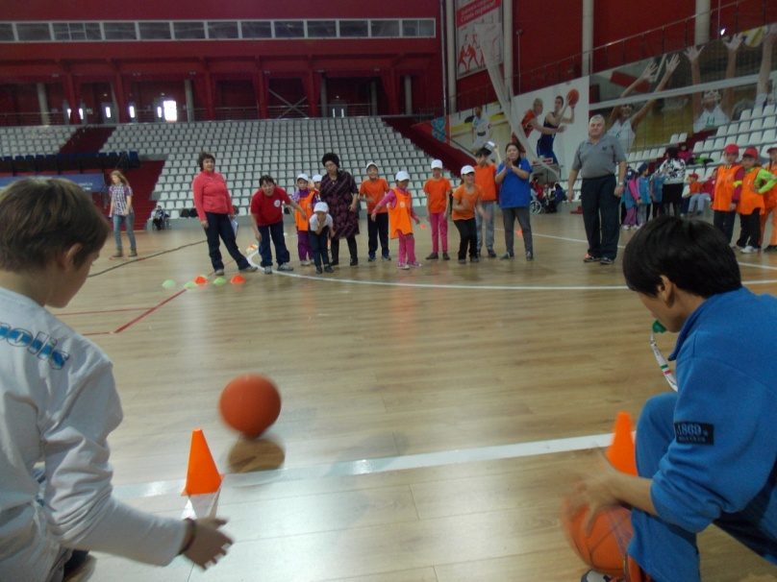
Кинофестиваль «Кино без барьеров». Инклюзивная эстафета.
Уроки доброты. Уроки толерантности.
Соревнования по инклюзивным спортивным играм.

Slide 15
Художественный руководитель проекта «Театр для всех!»: заслуженный деятель искусств России, художественный руководитель ГРДТ им. Н.А. Бестужева, Анатолий Баскаков
Руководители драматургической частью проекта заведующий литературной частью ГАТБД, Галсан Нанзатов, заведующая кафедрой Режиссуры эстрады и театральных представлений ВСГАКИ Римма Лапина
Авторы- учащиеся школы №4 г. Улан - Удэ

Slide 16
Советский район-территория добра.
4 марта 2014 года, начало в15.00

Slide 17
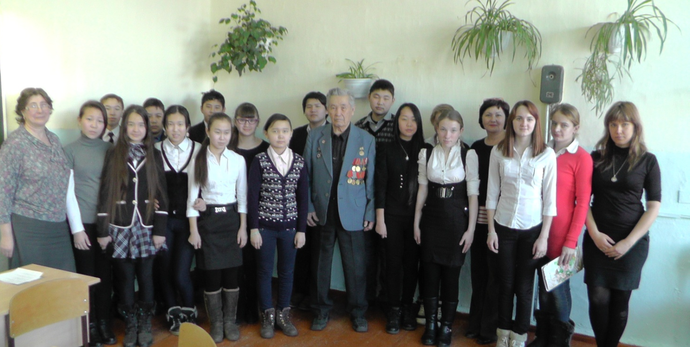

Slide 18
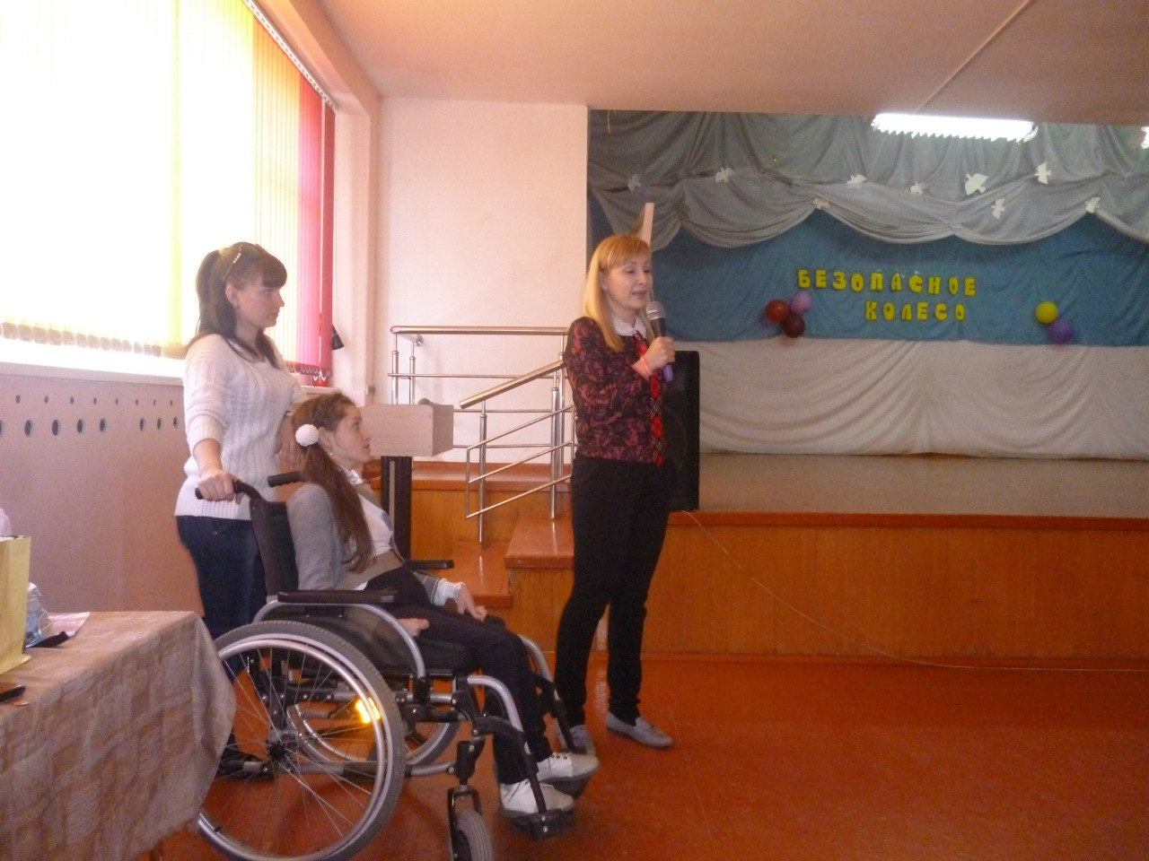
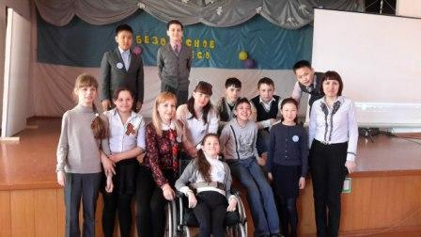
Мастер-классы
СОШ №65
СОШ №13
Заиграевская СОШ,
Иволгинская СОШ .

Slide 20
Всероссийский конкурс «Образование для всех» 2013 год

Slide 21
Всероссийский конкурс лучших инклюзивных практик 2017 год

Slide 22
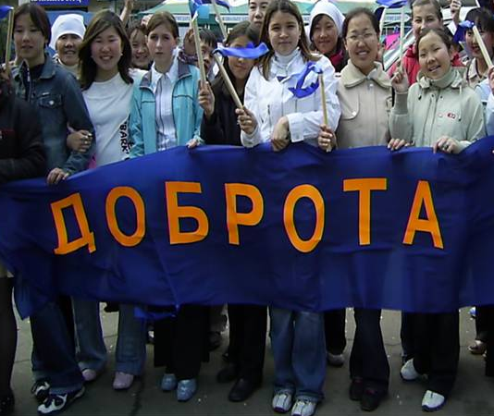
Спасибо за внимание!
670000 г. Улан-Удэ,
ул. Смолина,14.
Телефон/факс:
21-32-69, 21-41-37
E-mail:
school4u-u@yandex.ru chcjla4@mail.ru
Сайт школы:
http://uush4.ru

